Slide 1


2020届毕业论文答辩
论文课题：基于生成对抗网络的多
模态医学影像合成研究
答辩人：瞿毅力
2020年5月28日
Notes:
尊敬的各位老师，大家好，我是17级硕士瞿毅力，我的研究课题是，基于生成对抗网络的多模态医学影像合成研究。

Slide 2
目录
1
选题背景及研究现状
P3-6
2
医学影像结构特征图的提取和生成方法
P8-10
3
基于结构特征图的多模态医学影像合成方法
P12-15
4
合成医学影像的性能评估
P17-24
5
总结与研究展望
P26
Notes:
我将从以下几个部分进行介绍，首先是选题背景及研究现状。

Slide 3
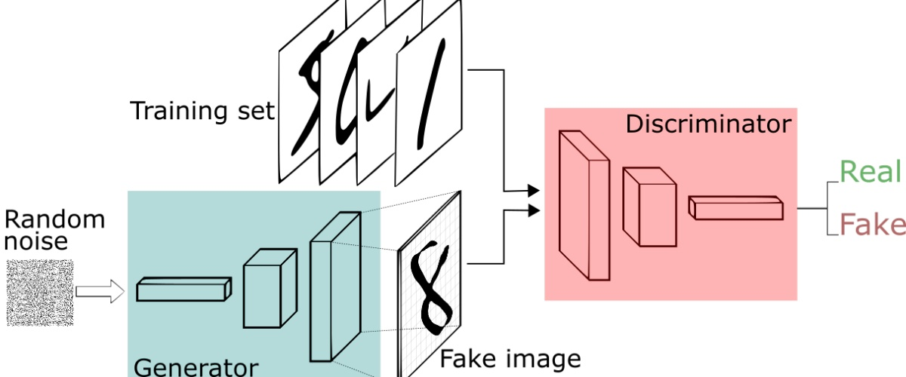
1.选题背景及研究现状
1.1 选题背景
医学影像采集和标注较困难
医学影像公开数据集较少、数据量较小
智能医学影像处理任务依赖于大量有标注数据
一些任务通过生成对抗网络（GAN）--> 生成样本 --> 进行数据增强
利用GAN合成医学影像可缓解样本不足问题
生成对抗网络（GAN）
1.2 面临的主要挑战
合成符合生理逻辑的结构
合成相互配准的多模态影像
合成病灶信息并产出标签
合成病灶及影像性能的评估
Notes:
智能医学影像处理是深度学习最热门的应用领域之一。
大多数任务-依赖于-大量有标注的医学影像数据。
但较自然图像，医学影像的采集和标注较困难、公开数据更少。
同时，最近一些任务通过生成对抗网络（GAN）的生成样本进行数据增强。
因此，利用GAN合成的医学影像缓解样本不足是一种可行方案。
但这面临四个挑战：
一，医学影像包含复杂精细的生理结构，直接从噪声合成-易产生-不合生理逻辑的结构。
二，不同成像方式可得到不同的模态。有多模态合成需求时，训练多个单模态合成模型，难以实现模态配准，即像素级的对齐。
三，需要考虑如何合成病灶(zao)并获得病灶标签。
四，一般相似性指标-难以评估合成影像-在医学影像处理任务中的性能表现。

Slide 4
1.选题背景及研究现状
1.3 国内外研究现状
需额外脑组织分割标签
需额外训练脑组织分割网络
病灶合成缺乏约束
需额外血管分割标签
需额外训练血管分割网络
脑MRI合成
变分自编码器(VAE)
Notes:
在当前国内外的相关研究中，英伟达的一项研究 [42]，通过应用GAN合成脑肿瘤MRI，进行数据增强和数据匿名化，但其输入为--从真实影像中提取的脑组织分割图，这需要额外的数据标签-和额外训练脑组织分割网络。该研究首次在输入时，添加肿瘤分割标签来指导肿瘤的合成，然而训练中没有针对肿瘤合成的约束，这使得肿瘤的合成极具不确定性。
另一项视网膜合成的研究，通过变分自编码器(VAE) 先合成血管分割图，再进一步合成视网膜图像，也同样需额外的标签-和分割训练。

Slide 5
1.选题背景及研究现状
1.3 国内外研究现状
Sobel算子提取草图
输入草图合成医学影像
无法合成配准多模态
无法合成病灶信息
SkrGAN
C
Notes:
最近中科院大学提出的SkrGAN [74] 先对医学影像提取结构信息草图，并训练GAN合成草图，再进一步合成医学影像。
SkrGAN仅进行了单模态的合成，合成的影像也没有病灶的合成-和病灶标签的产出，这使得其合成数据难以在医学影像处理任务中直接使用。

Slide 6
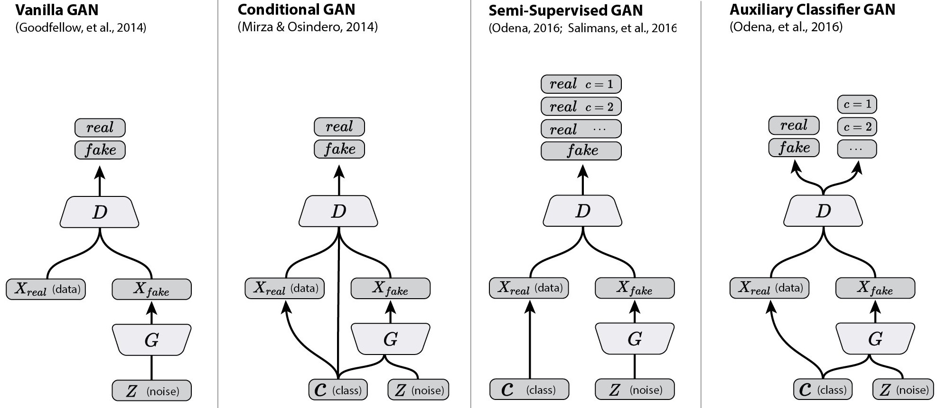
1.选题背景及研究现状
1.4 主要创新点
先合成结构特征图确定合理的结构和轮廓，
再进一步合成医学影像
以ACGAN架构合成多模态 +
以CycleGAN架构互转模态实现配准
输入病灶标签并使用病灶处理器指导病灶合成
直接相似度评估 + 智能医学影像处理任务中的使用表现间接评估
ACGAN
Notes:
分析背景和现状得到了这样的研究思路：
针对合成生理结构的挑战，可先合成结构特征图-确定轮廓结构，再进一步合成医学影像；
针对合成配准多模态的挑战，可通过ACGAN架构合成多模态，通过CycleGAN的模态互转-来实现配准；
针对病灶合成的挑战，可通过输入病灶标签-并使用病灶处理器-还原合成影像的病灶标签-来约束其中的病灶合成；
最后，合成影像的质量-结合直接相似度评估-与-在医学影像任务中的使用表现-间接评估 。

Slide 7
目录
1
选题背景及研究现状
P3-6
2
医学影像结构特征图的提取和生成方法
P8-10
3
基于结构特征图的多模态医学影像合成方法
P12-15
4
合成医学影像的性能评估
P17-24
5
总结与研究展望
P26
Notes:
下面我将对本研究提出的医学影像结构特征图的提取和生成方法进行介绍。

Slide 8
2.医学影像结构特征图的提取和生成方法
2.1 结构特征图提取方法
Sobel边缘检测算子
最大值规约+最小值规约
高斯模糊
图像融合
阈值法二值化
中值滤噪
结构特征图提取过程
Notes:
本文将提供器官部位基本轮廓-和生理结构信息的图像，称为结构特征图，提取算法如文中算法1所示。
思路为采用sobel算子先提取边缘检测图，通过高斯模糊和图像融合，对其中边缘信息强化后，再进行二值化处理。
图中展示了结构特征图提取过程产出的图像。

Slide 9
2.医学影像结构特征图的提取和生成方法
2.2 结构特征图生成方法
提取结构特征图和掩膜
单独训练掩膜生成器
训练变分自动编码器重建结构特征图
对编码器对抗训练
对生成器对抗训练
Notes:
结构特征图生成训练过程包括：
一，提取掩膜和-结构特征图；
二，训练掩膜生成器;
三，使用变分自动编码器-将结构特征图编码为-正态分布矩阵，再解码还原-进行重建训练
四，对变分自动编码器--的编码器和生成器--分别进行对抗训练；
最后得到，可从正态分布随机矩阵-生成结构特征图的生成器，和可从结构特征图生成掩膜-的掩膜生成器。

Slide 10
2.医学影像结构特征图的提取和生成方法
2.3 结构特征图融合随机噪声
结构特征图为稀疏二值图
向掩膜遮掩区域内填充随机噪声
可提高输入的多样性和信息量
结构特征图通过掩膜与噪声的融合示例
Notes:
另外，考虑到结构特征图是一个稀疏二值图，样本间有一定的结构相似性。
GAN通常采用随机噪声输入-确保样本的多样性。
因此，对结构特征图融合随机噪声-可提升多样性和信息量。
图为结构特征图与噪声的融合示例。

Slide 11
目录
1
选题背景及研究现状
P3-6
2
医学影像结构特征图的提取和生成方法
P8-10
3
基于结构特征图的多模态医学影像合成方法
P12-15
4
合成医学影像的性能评估
P17-24
5
总结与研究展望
P26
Notes:
下面我将对本研究基于结构特征图的多模态医学影像合成方法进行介绍。

Slide 12
3.基于结构特征图的多模态医学影像合成方法
3.1 多模态影像的合成
紫框A：结构特征图与噪声的融合
灰框B：核心医学影像合成过程
黄框C：可选的病灶合成与配准转换的约束过程
鉴别器：进行真假鉴别和模态鉴别
病灶处理器和模态转换器：预先训练完成
Notes:
图为本文合成医学影像的过程：
紫框A-为结构特征图与噪声的融合。
灰框B-为医学影像合成过程。
黄框C-为可选的--病灶合成与模态转换--的约束过程。
通过--输入标签和 病灶处理器生成标签 的一致性-来约束生成器--根据输入标签生成对应病灶。
通过--合成图和 模态转换器转换图 的一致性-来约束生成器--合成的模态之间相互配准。
病灶处理器和模态转换器--都需预先训练完成。

Slide 13
3.基于结构特征图的多模态医学影像合成方法
3.2 无监督多模态影像的配准
模态转换器：单个条件GAN按CycleGAN架构训练
循环一致性损失约束：模态两次转换还原为初始模态
训练方式：可无监督，也可添加配准模态提供的有监督损失
Notes:
模态转换器可无监督训练，即提供的多模态数据--本身无配准和对应关系--也可训练。
训练时，一个模态通过两次转换即可还原，输入输出间-通过 循环一致性损失 来约束。
若给定的数据本身是配准的--也可添加有监督损失项。

Slide 14
3.基于结构特征图的多模态医学影像合成方法
3.3 病灶信息的添加和合成
随机选取病灶标签：可能出现在器官轮廓外
筛选病灶标签：采用掩膜限制病灶部分出现位置
病灶处理器：肿瘤分割器、视网膜血管分割器、肺结节检测器等
训练方式：由真实病灶标签提供有监督损失
Notes:
如文中算法4，采用结构特征图对应的掩膜--可筛选病灶标签--限制病灶部分--出现在结构特征图轮廓之内。
病灶处理器采用有监督训练，具体的损失和模型也根据具体的任务变化。

Slide 15
3.基于结构特征图的多模态医学影像合成方法
3.4 合成数据集的构建
① 从随机噪声合成结构特征图
② 合成结构特征图对应的掩膜
③ 过滤合成结构特征图
④ 融合结构特征图和噪声
⑤ 添加随机病灶标签
⑥ 输入融合图和模态条件矩阵
⑦ 循环执行构建合成数据集
合成数据集：结构特征图、掩膜、病灶标签、多模态医学影像
Notes:
训练完成后，构建合成数据集-过程为：
• 第一步，合成结构特征图；
• 第二至五步，合成结构特征图的再处理；
• 第六步，输入-融合其他信息后的结构特征图-合成全部模态；
合成数据集包括结构特征图、掩膜、病灶标签--和合成多模态医学影像

Slide 16
目录
1
选题背景及研究现状
P3-6
2
医学影像结构特征图的提取和生成方法
P8-10
3
基于结构特征图的多模态医学影像合成方法
P12-15
4
合成医学影像的性能评估
P17-24
5
总结与研究展望
P26
Notes:
下面我将对本研究合成医学影像的性能评估进行介绍。

Slide 17
数据集
BRATS2015数据集
Kaggle Chest X-ray数据集
Kaggle Lung CT数据集
DRIVE视网膜图像数据集
FIRE视网膜图像数据集
天池全球数据智能大赛(2019)数据集（TC Lung CT）
Notes:
本文在六个公开数据集上进行了合成实验，涵盖了常见医学影像模态，多个病变部位，
以及肿瘤分割、血管标注、病种分类、病灶检测四种医学影像处理任务。

Slide 18
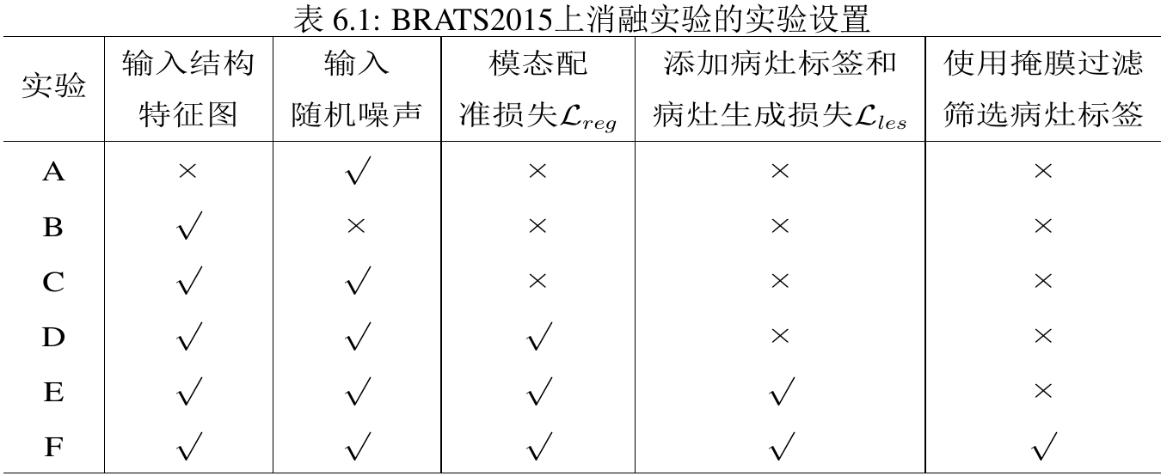
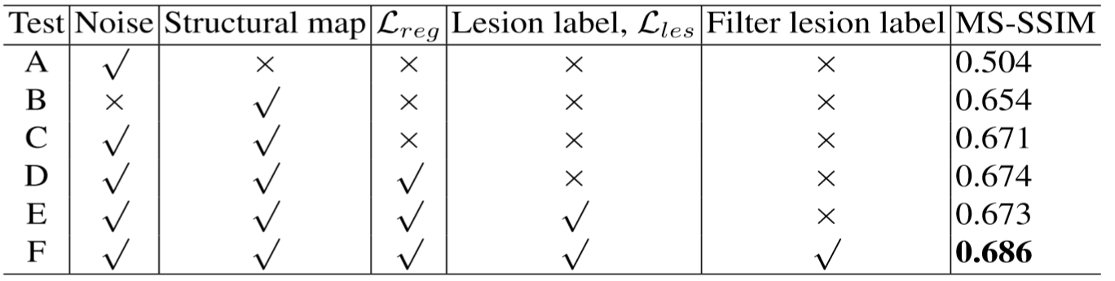
4.合成医学影像的性能评估
4.1 多模态医学影像合成方法的消融实验
各项改进基本均提升了相似性指标
模型E：标签未过滤，相似度略有下降
采用结构特征图输入，提升效果最突出
各项改进均有提升效果
模型E：未筛选标签，合成病灶超出脑外
18
Notes:
表6.1为消融实验设置。
A--仅输入噪声、B--仅输入结构特征图、C--无模态配准损失、D--无病灶生成指导、E--未过滤标签。
图为，消融实验的--合成图像示例。
可看出，各项改进--均对合成影像的真实程度有提升作用，但不采用掩膜筛选标签，可能会生成类似图中E的不合理结构。
量化评估指标为--多尺度结构相似性，越高意味着相似度越高。
结果表明，采用结构特征图作为输入--对评估结果的提升最突出。

Slide 19
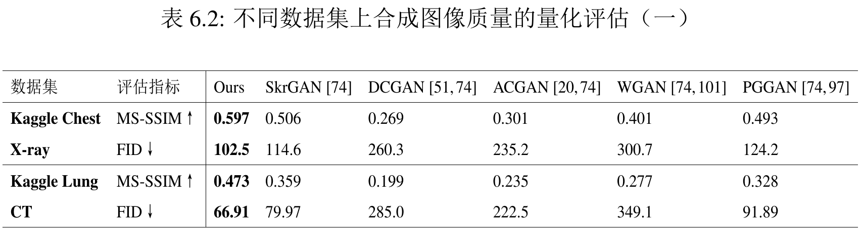
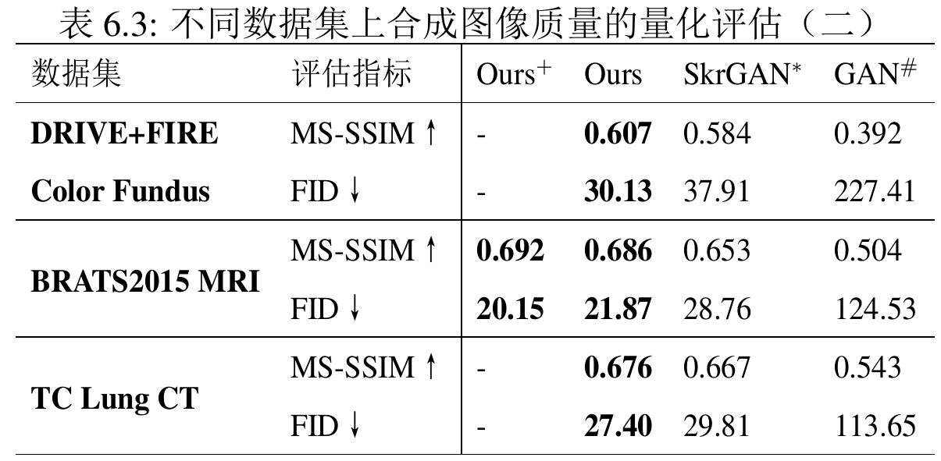
4.合成医学影像的性能评估
4.2 合成医学影像数据与真实医学影像数据的相似性评估
各个数据集上的评估结果均优于SkrGAN等合成方法
肿瘤部分相似度略高于整体图像-->病灶生成指导损失效果良好
19
19
Notes:
表6.2-6.3为多个数据集上与--当前最好医学影像合成方法SkrGAN等方法--的量化对比。
其中FID评分-指标越低表明相似度越高。
结果表明，本文合成影像在两项指标上都与真实图像更相似。

Slide 20
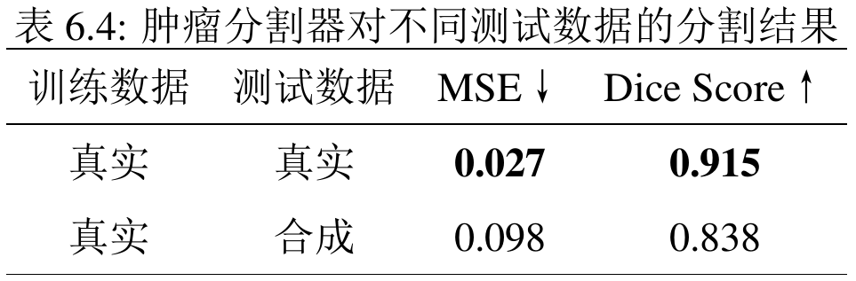
4.合成医学影像的性能评估
4.3 合成医学影像的病灶有效性评估
采用真实数据训练肿瘤分割器
分别对真实数据和合成数据分割测试
分割器在真实数据上表现优秀 --> 已训练充分
分割器在合成数据上表现良好 --> 可识别合成病灶与非病灶组织
合成数据分割结果与病灶标签基本一致
依次：病灶标签、合成MRI、分割结果
20
20
Notes:
本文在真实数据上训练肿瘤分割器，再在真实数据和合成数据上--分别测试分割性能。
如表6.4中结果，表明合成病灶的逼真程度--足够让分割器识别出--合成病灶与非病灶组织。
文中图6.4可以看出，分割结果与合成数据的病灶标签--是基本一致的。

Slide 21
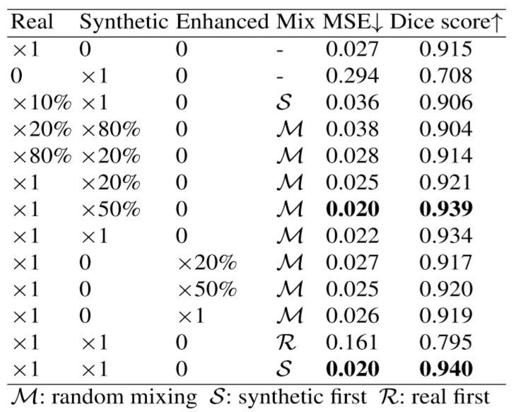
4.合成医学影像的性能评估
4.4 合成医学影像在智能医学影像病灶处理任务中的可用性评估
病灶处理器训练：真实数据和合成数据按不同比例混合
混合方式：先真实数据、先合成数据、随机混合
用作增强数据
用于预训练
建议在真实数据上微调
不建议单独训练模型
不建议用于补充训练
21
21
Notes:
文中表6.6-6.9为对真实和合成数据按照不同的比例混合后，训练出的病灶处理器的性能评估结果。
表6.6中结果表明，真实数据较少时，可用大量合成数据预训练--再用少量真实数据微调，结果可与-完整真实数据训练结果相近。
此外，合成的数据不宜单独用于模型训练。

Slide 22
4.合成医学影像的性能评估
4.4 合成医学影像在智能医学影像病灶处理任务中的可用性评估
T1、T1c模态区分度不明显
T2、Flair棋盘格效应
合成病灶超出脑轮廓
合成病灶缺乏纹理细节
模态间合成病灶病变程度差异较大
22
22
Notes:
文中图 6.10中对比英伟达，可以看出本文合成的脑肿瘤MRI：
模态区分度更明显；
无棋盘格效应；
合成病灶不存在超出脑轮廓；
纹理细节更丰富。

Slide 23
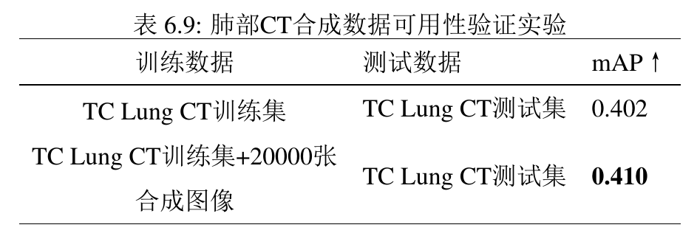
4.合成医学影像的性能评估
4.4 合成医学影像在智能医学影像病灶处理任务中的可用性评估
合成数据作为增强数据提升了肺部病灶检测器评估结果
肺部血管、淋巴等细微结构上更丰富逼真
23
23
Notes:
表6.9中，采用通用mAP指标--评估肺部CT数据上--肺部病灶检测器--的性能。
结果同样表明，合成数据作为增强数据--提升了模型性能。
文中图6.13可以看出相较于SkrGAN等，本文的合成CT在肺部血管、淋巴等细微结构上更丰富逼真。

Slide 24
4.合成医学影像的性能评估
4.4 合成医学影像在智能医学影像病灶处理任务中的可用性评估
脊柱、肋骨等细节之处合成质量更好
血管和神经交汇点等细节更合理真实
结构特征图血管线条更自然、噪声更少
24
24
Notes:
文中图6.11-6.12对比SkrGAN等，可以看出，本文合成的胸部X光和视网膜--在细微生理结构上-更完整丰富，输入的结构特征图更干净简明。

Slide 25
目录
1
选题背景及研究现状
P3-6
2
医学影像结构特征图的提取和生成方法
P8-10
3
基于结构特征图的多模态医学影像合成方法
P12-15
4
合成医学影像的性能评估
P17-23
5
总结与研究展望
P25
Notes:
下面是对本研究的总结与研究展望。

Slide 26
5.总结与研究展望
5.1 总结
结构特征图提取：无需训练直接提取、更清晰简明
结构特征图生成：数量任意、可筛选过滤
医学影像合成：多模态、病灶、配准
医学影像评估：相似性评估、病灶有效性评估、多任务中可用性评估
5.2 研究展望
直接合成3D图像
应用最新的优秀模型、算子、微结构和训练技巧
提升方法的训练和推理效率
Notes:
总的来说，本文提出和采用的
结构特征图提取方法：无需训练可直接提取、提取结果更清晰简明
结构特征图生成方法：合成数量无限制
医学影像合成方法：可合成配准多模态和病灶
综合了多种方法的评估：更全面有效。
本研究依然存在一些值得改进的地方，未来可在
直接3D合成
应用新模型、新算子
提升合成效率
等方面尝试改进。

Slide 27
硕士期间取得主要学术成果
论文
一作(EI，已录用)：Multimodal Brain MRI Translation Focused on Lesions[C]//ICMLC 2020. （与第五章相关）
一作（CCF C，审稿中，因疫情审稿期延长）：Synthesis of Registered Brain Multimodal MRI with Lesions[C]//ICANN 2020. （与第四至六章相关）
一作(EI，已发表)：A Solution for Input Limit in CNN Due to Fully-Connected Layer[C]//ICSESS 2018.
二作（CCF C，已录用）：Enhance Generative Adversarial Network By Discrete Wavelet Transform to Denoise Low-Dose CT Images[C] //ICIP 2020.
Notes:
硕士期间，本人共发表两篇一作论文，一篇一作-因疫情尚在审稿中，一篇二作已录用。

Slide 28
硕士期间取得主要学术成果
发明专利
一作(已公开发明专利CN110544275A)：生成配准的带病灶分割标签的多模态MRI的方法、系统及介质, （与第四至六章相关）
一作(已公开发明专利CN110544239A)：基于条件生成对抗网络的多模态MRI转换方法、系统及介质, （与第五章相关）
一作(已公开发明专利CN110689561A)：基于模块化GAN的多模态MRI与多模态CT的转换方法、系统及介质, （与第五章相关）
科研项目
中山大学优秀研究生创新发展项目(项目组主要成员).基于生成对抗网络的多模态医学影像合成.批准号:19lgyjs61.（与第四至六章相关）
国家自然科学基金委员会项目(项目组主要成员).基于超级计算机的大数据处理支撑平台研究项目批准号:61872392.依托单位:中山大学.
Notes:
以一作身份 共公开发明专利5项，共参与科研项目四项。

Slide 29
2020届毕业论文答辩
敬请各位老师批评指正
Notes:
以上是我的汇报，欢迎各位老师批评指正！

Slide 30
论文评审意见（一）
评语
论文提出了一种基于生成对抗网络的多模态医学影像合成方案，可从随机噪声合成具有指定病灶的配准多模态医学影像。论文格式规范, 对文献的把握比较全面, 基本达到硕士毕业论文的水平.
论文的不足之处及修改意见
（1） 论文在第五章末尾提到了合成数据集的构建过程有7个步骤, 虽然这些步骤都是很普通的算法, 但从实验结果来看效果貌似还可以, 作者更应该分析这些步骤哪几个步骤最为关键, 为什么起作用.
（2） 论文的5.3节提到了无监督多模态影像的配准方法, 但是实验分析部分显示并不是效果最好的方法. 另外最后的真实+合成数据训练的结果做比较并不公平.
Notes:
这是第一份论文评审意见，要求补充一些实验的说明、分析和总结。

Slide 31
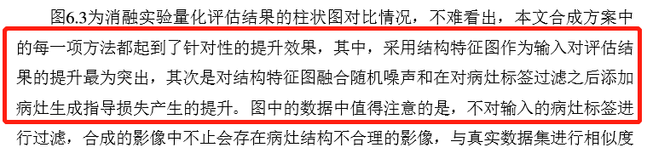
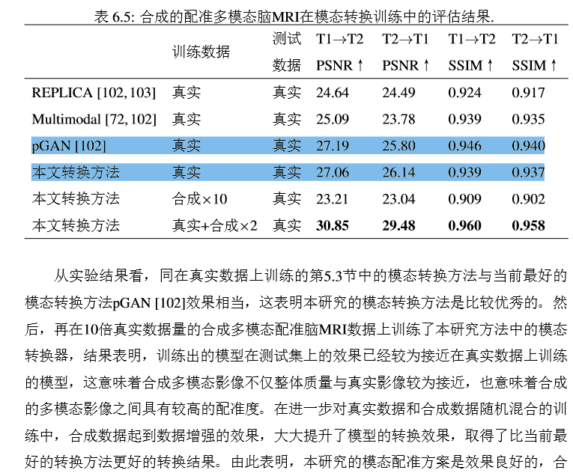
论文评审意见（一）
对应原论文
Notes:
这审稿意见对应的原文。

Slide 32
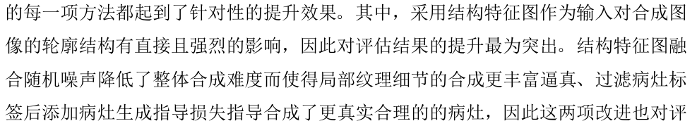
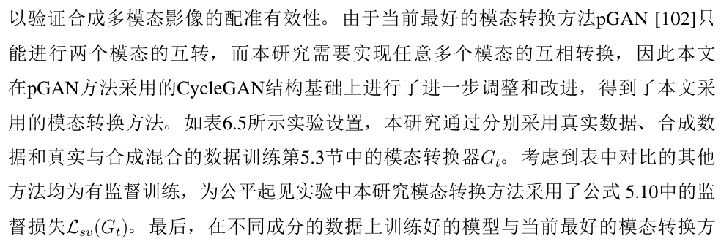
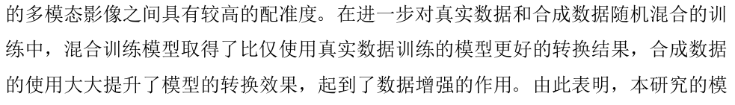
论文评审意见（一）
修改后论文
第六章 48页 第二段
第六章 53页 第一段
第六章 54页 第一段
Notes:
这是按照意见修改后的论文。

Slide 33
论文评审意见（二）
评语
本论文针对医学影像合成问题，设计了具有结构保真性和病灶可嵌入的生成式对抗网络模型。通过在多种不同模态医学图像数据集上的评估，证实了所提模型不仅可以生成真实的带有病灶区域的图象，合成图象还可以通过预训练或与真实数据共同训练后续分割模型的方式，提升后续目标（如病灶区域）分割任务的性能。该研究所用方法具有较明显的创新性，实验也较充实。另外，整篇论文组织结构清晰，行文也比较规范。
论文的不足之处及修改意见
少部分图没有在正文提及。
Notes:
这是另一个论文评审意见，要求微调个别图的介绍说明。

Slide 34
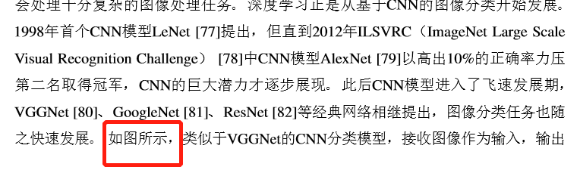
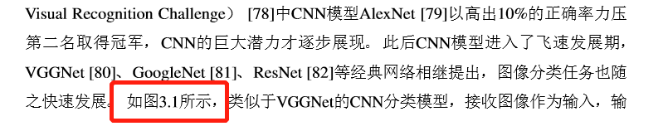
论文评审意见（二）
对应原论文
修改后论文
第三章 13页 第二段
Notes:
这审稿意见对应的原文和按照意见修改后的论文。

Slide 35
研究内容
Notes:
文中图 1.1展示了本研究的研究思路和研究内容。

Slide 36
技术路线
Notes:
文中图 1.2展示了本研究的技术路线。

Slide 37
2. 结构特征图与其他结构信息输入图的对比
Notes:
对比当前其他的医学影像结构信息输入图：
（a）为英伟达相关研究采用的脑组织分割标签 [42]，
（d）为相关视网膜合成研究采用的视网膜血管分割标签 [62]，
（b）和（e） 为SkrGAN [74]提取出的脑结构草图和视网膜结构草图的反色图，
（c）和（f）为本文方法提取出的脑结构特征图和视网膜结构特征图
对比可以发现，本文提取方法的优势除了提取时无需额外的标签数据和提取训练外，提取的结果也更加清晰简明。

Slide 38
整体架构
Notes:
文中图5.1为本文方法的整体架构图。
结构特征图的提取与合成是合成医学影像的前置阶段，如图中A。
接下来为以结构特征图和选取的病灶标签为输入合成配准的多模态影像的合成医学影像阶段，如图中B。
随后是使用训练得到的生成器从随机噪声构建合成数据集，如图中阶段C。
最后的阶段D是在智能医学影像处理任务中对合成影像进行评估。

Slide 39
变分自动编码器及对应鉴别器的网络结构
Notes:
结构特征图生存阶段，变分自动编码器和鉴别器的网络结构如文中图4.5所示，为在VGG11和U-net结构上的改进。

Slide 40
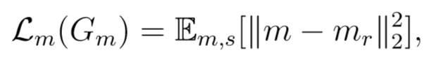
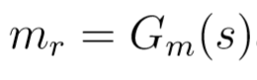
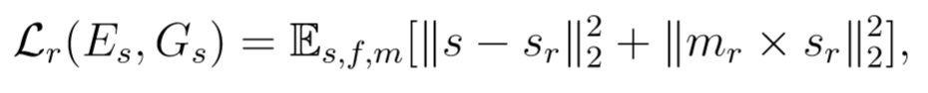
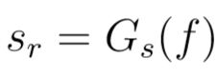
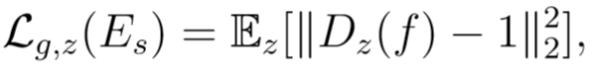
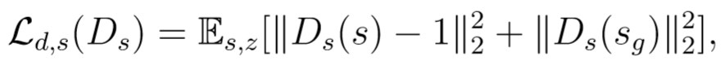
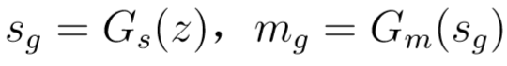
结构特征图生成训练过程的损失函数
阶段B：
阶段C：
阶段D：
阶段E：
Notes:
结构特征图生成训练过程的损失函数包括这些。除了通常的GAN损失和VAE损失，阶段E额外添加了掩膜和结构特征图的一致性损失项，即要求掩膜掩盖结构特征图的全部信息。

Slide 41
多模态医学影像生成器及对应鉴别器网络结构
Notes:
多模态医学影像生成器G的网络结构如文中图5.4所示，为在U-net上的改进。
下采样全部改为步长为2的卷积以减少信息损失。
上采样方式全部改为步长为2的反卷积 与 （步长为2的最近邻插值上采样+单层卷积）的堆叠，以避免完全反卷积可能产生的棋盘格效应。

Slide 42
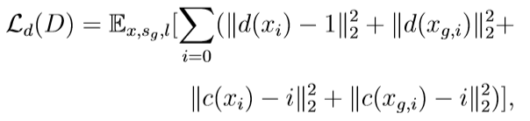
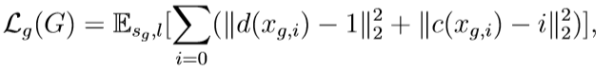
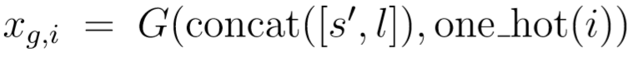
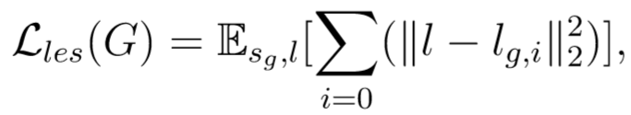
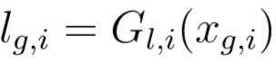
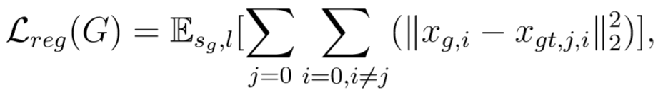
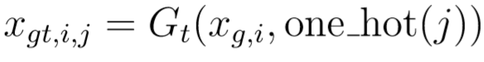
多模态影像合成训练的损失函数
多模态合成影像对抗性训练损失：鉴别器提供，真假+模态
病灶生成指导损失：病灶处理器提供
模态配准损失：模态转换器提供
Notes:
多模态影像合成训练中损失函数包括对抗性损失、病灶生成指导损失、模态配准损失。
对抗损失包括真假损失项，和模态类别损失项。

Slide 43
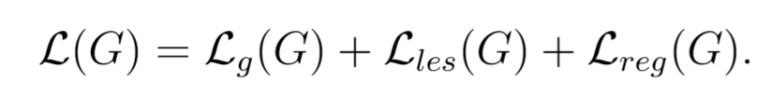
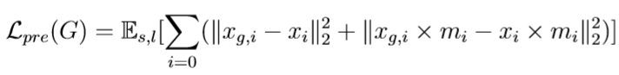
多模态影像合成训练的损失函数
总损失
自监督预训练
Notes:
训练时的总损失为上述三个损失之和。
此外，为加快训练过程，本研究还应用了一项自监督预训练损失。
即，使用真实的结构特征图和对应的医学影像数据对来进行合成训练，真实的医学影像作为合成影像的有监督标签。
在真实数据对上进行有监督训练收敛后的模型，再在随机合成的结构特征图数据上进行更广泛的无监督训练。

Slide 44
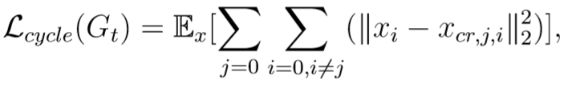
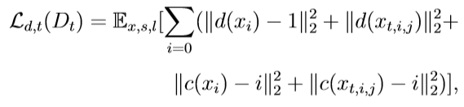
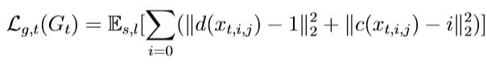
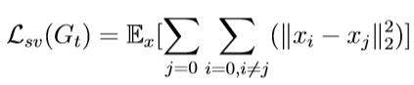
模态转换器训练损失函数
模态循环一致性损失
模态转换合成影像对抗性训练损失
*配准监督损失
Notes:
模态转换器训练过程的损失包括模态的循环一致性损失，和对抗性损失损失，以及在有配准数据时可以添加的配准监督损失。

Slide 45
训练设置
NVIDIA Tesla V100 GPU集群
Python3.6+CUDA8.0+TensorFlow1.13.29
医学 影像处理专业工具包SimpleITK10+矩阵运算工具包numpy11
超过200个epoch的充分迭代并取得收敛
学习率为1e-5、无权重衰减、使用beta1为0.5的Adam优化器
Batch Size=4（多卡同步并行，每张GPU处理一 张图）
评估结果为2D图上所有模态均值，4次训练保留最佳结果
转换训练时，考虑到输入输出的相似性， 模型卷积层初始化采用均值模糊卷积
上采样方式为：步长为2的反卷积 与 （步长为2的最近邻插值上采样+单层卷积）堆叠
Notes:
这是本研究的实验设置。
本研究依托于一个V100GPU集群和TensorFlow深度学习框架进行实验，采用SimpleITK工具包处理医学影像。
200个epoch的迭代确保训练都充分收敛，通过多卡同步并行训练4次保留最佳结果，训练和评估都是在2D图像上进行。
转换训练时，考虑到输入输出的相似性， 模型卷积层初始化采用均值模糊卷积加快训练。

Slide 46
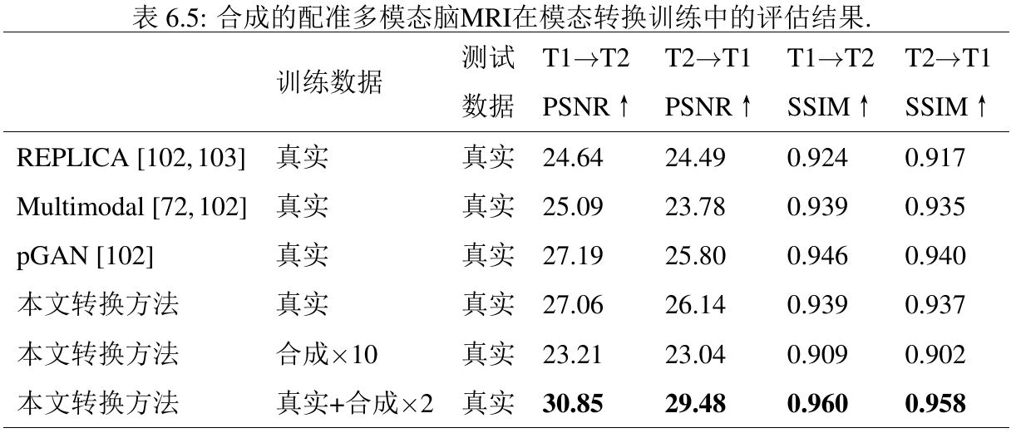
合成多模态医学影像的配准有效性评估
Notes:
本文对合成多模态影像的配准有效性也进行了评估实验。
如文中表6.5所示，采用真实数据、合成数据和两者混合的数据分别训练本文的模态转换器，再在真实的数据上进行转换测试，结果再与当前最好的模态转换方法进行对比。
本文采用峰值信噪比和结构相似性两个图像相似度指标评估，指标越高表明图像越相似。
从表中结果可以发现，一是只用合成数据训练的转换器表现已经较为接近使用真实数据训练的转换器；二是在真实数据基础上添加合成数据进行数据增强训练出的转换器取得了最好的评估结果。

Slide 47
合成多模态医学影像的配准有效性评估
Notes:
文中图 6.5表示上述实验中脑MRI模态转换器的转换结果。
最左边是真实的MRI T1和T2模态，右边三列是三个实验中T1与T2互相转换的转换结果图。
可以看出转换质量从左到右依次递进。
结合表中结果可以说明，合成的多模态影像的配准是有效的，在对配准度有一定要求的任务中，也可以作为数据增强使用。

Slide 48
合成脑MRI的视觉对比
Notes:
文中图6.9为本文合成的脑部MRI与当前最好的合成方法SkrGAN论文中合成的脑MRI的视觉效果的对比。不难看出，本文方法的结构特征图在更加简洁清晰、复杂度更低和限制更少的同时更具有合成指导性。从合成MRI来看，本文方法的合成的脑MRI更加清 晰真实，服从输入的结构特征图的合成指导的同时展现了更多样的合成空间。

Slide 49
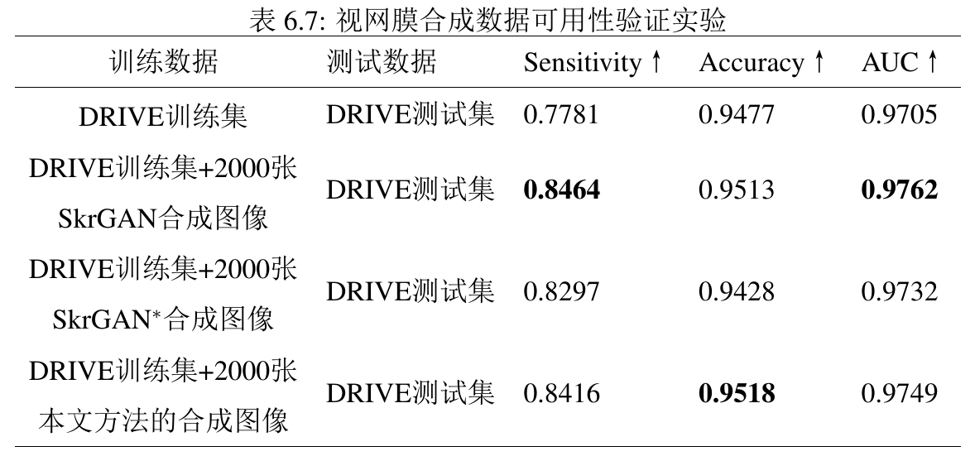
合成视网膜的可用性评估
Notes:
在视网膜数据集上，采用敏感性、正确率和AUC三项指标来评估视网膜血管分割器的性能。
由于本研究采用的数据集的数据量仅有SkrGAN自建视网膜数据集的二十分之一，因此最终合成的视网膜图像的合成质量和多样性相对较差。从对任务的提升效果来看，本文方法的合成图像对分割Accuracy的提升与SkrGAN基本一致， 在Sensitivity和AUC指标上略低。
但如表 6.7中SkrGAN∗所示，当采用与本文方法相同 的数据集对SkrGAN进行近似复现后对比时，本文的方法在各个指标上都表现更优。

Slide 50
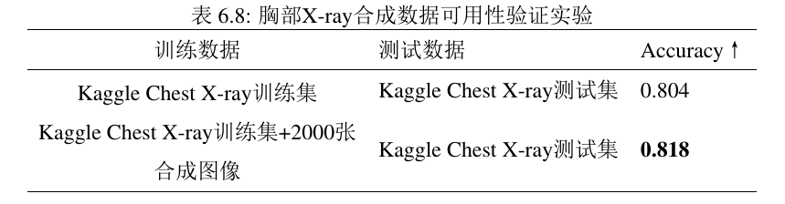
合成胸部X-Ray的可用性评估
Notes:
在胸部X射线数据集上，本文采用正确率评估肺炎分类器的性能，如文中表6.8所示。

Slide 51
合成结构特征图的多样性展示
Notes:
文中图 6.6是BRATS2015数据集上合成的结构特征图的多样性展示。

Slide 52
从正态分布顺序渐变采样合成的结构特征图示例
Notes:
文中图 6.7是BRATS2015数据集上从正态分布顺序渐变采样合成的结构特征图示例。

Slide 53
多模态医学影像合成数据集中数据示例
Notes:
文中图 6.8中展示了在BRATS2015数据集上合成的一组掩膜、结构特征图、融合了噪声的结构特征图、选择的病灶标签和合成的四个模态的MRI。可以看出，合成的多模态MRI影像相互之间具备较高的配准度，同时还根据输入的病灶标签合成了对应的病灶信息。

Slide 54
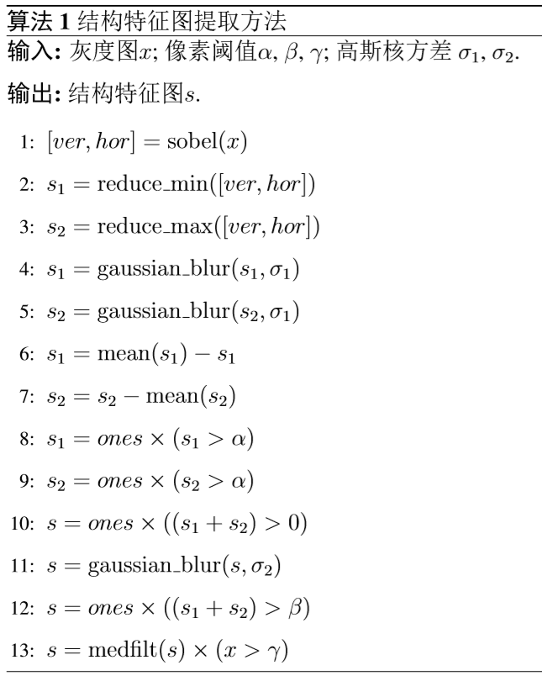
算法1

Slide 55
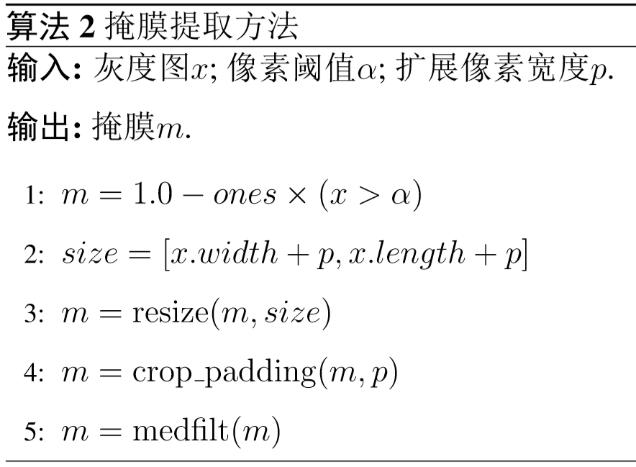
算法2

Slide 56
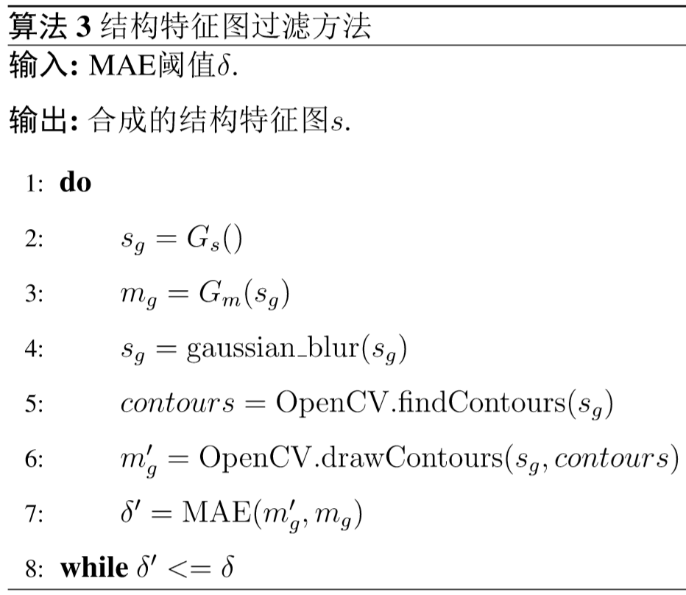
算法3

Slide 57
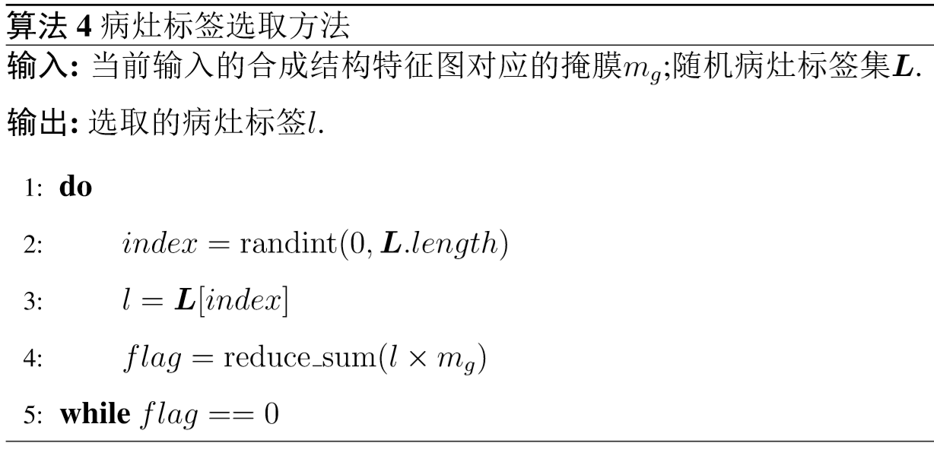
算法4

